Slide 1
肝胆胰分会年终工作汇报
汇报人：张磊
汇报时间：2025年1月18日

Slide 2
分会工作进展

1、分会工作亮点
5、分会2025年 工作计划
3、分会组织建设发展情况
4、2024年分会科普工作开展情况
2、分会培训教材准备情况

Slide 3
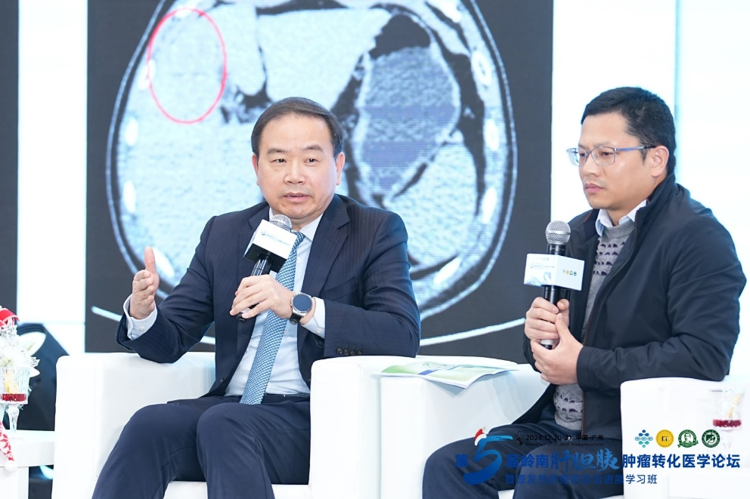
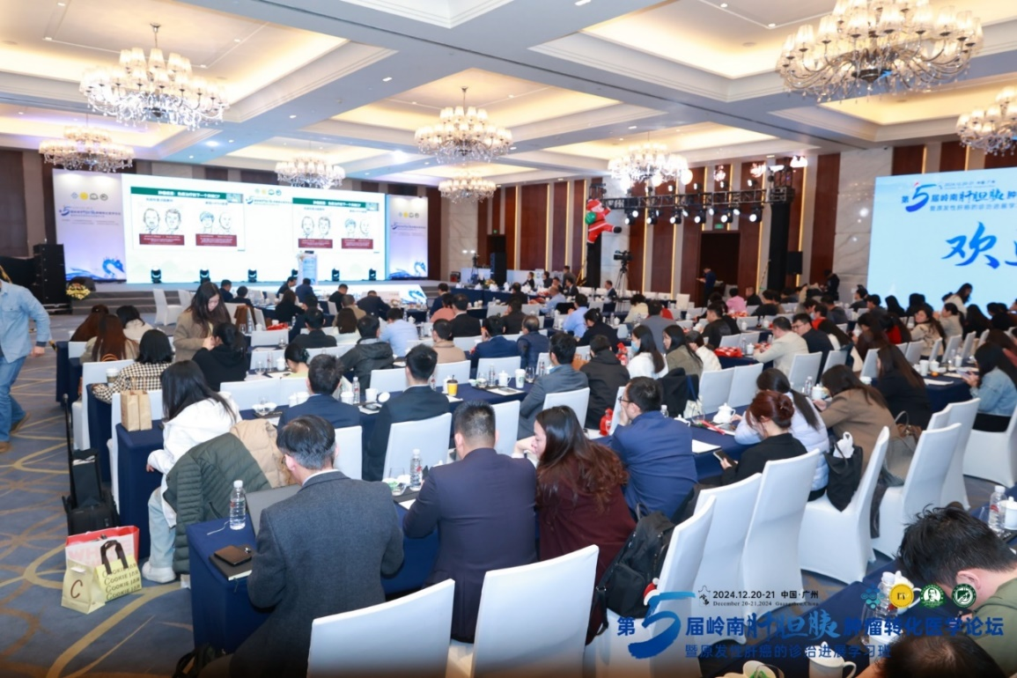
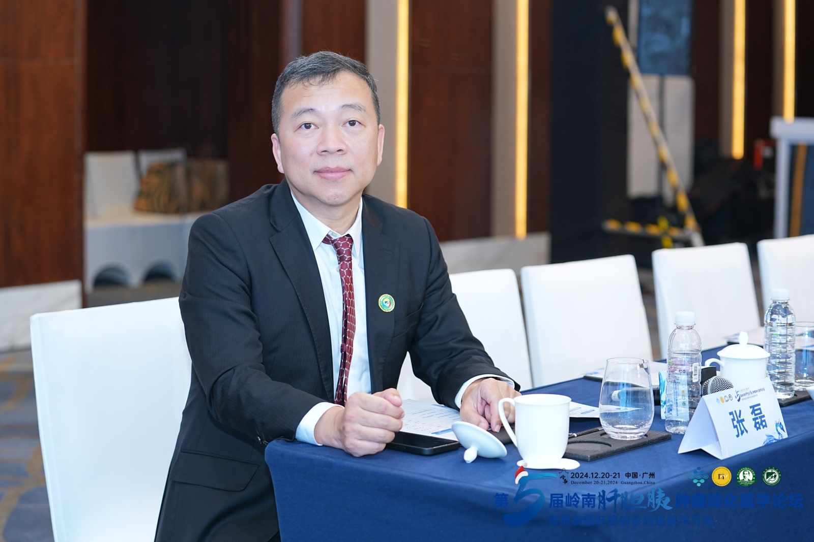
分会工作亮点
2024年12月20-21日，由广东省健康科普促进会、中山大学孙逸仙纪念医院、《岭南现代临床外科》杂志联合主办的“第五届岭南肝胆胰肿瘤转化医学论坛暨原发性肝癌的诊治进展及转化医学进展大会”在美丽的羊城圆满落下帷幕。
本届大会汇聚了国内外众多领域的专家学者，共同探讨和交流肝胆胰疾病的诊治及研究的最新进展。大会内容丰富，涵盖了多个主题，旨在提供一个全面、创新和高质量的学术交流平台。大会由 “《岭南现代临床外科》编委会骨干座谈会”、“肝为争先——肝胆肿瘤临床实践巡讲”、“华山论剑——主题演讲”、“唇枪舌剑——围炉实战MDT”、“刀光剑影——肝胆胰肿瘤转化后手术视频大赛”、“剑胆琴心——解锁临床研究新设计，共探转化治疗新思路”“松枝挂剑——聚焦肝胆胰肿瘤，探索二线治疗新路径”主题组成, 围绕肝胆胰疾病诊治及研究展开全面、全新、高质的研讨与交流。本届大会通过这些精心设计的主题环节，不仅加强了学术交流，还促进了肝胆胰疾病诊治技术的进步，为未来的研究和临床实践提供了新的方向和思路。此次会议人气火爆、反响良好，吸引250余名与会嘉宾参会，大会的成功举办为与会嘉宾带来丰富的经验分享，收获颇多，不虚此行。

Slide 4
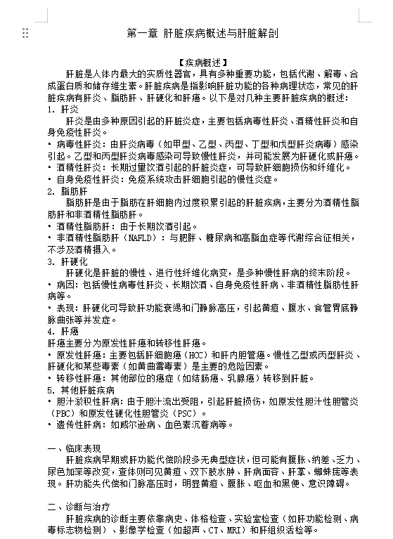
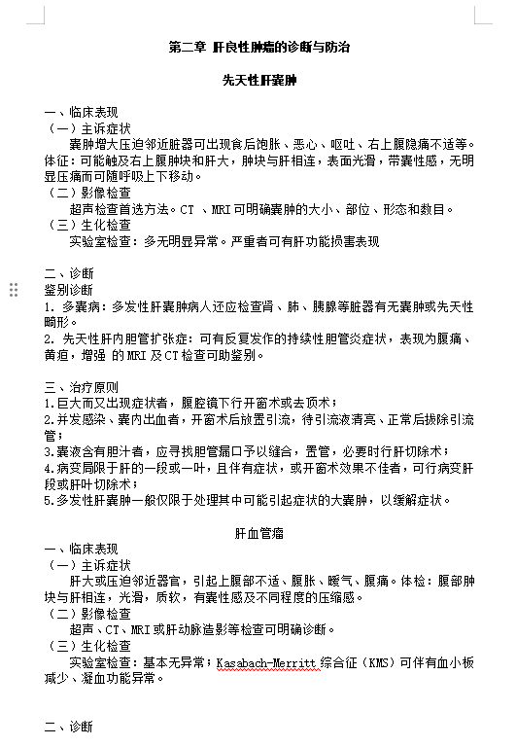
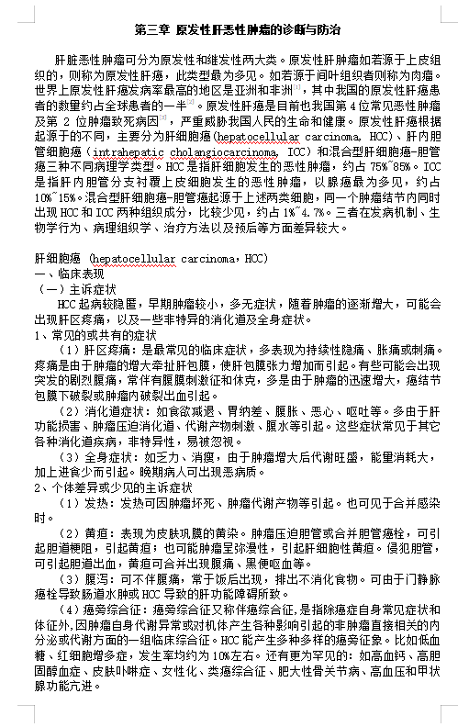
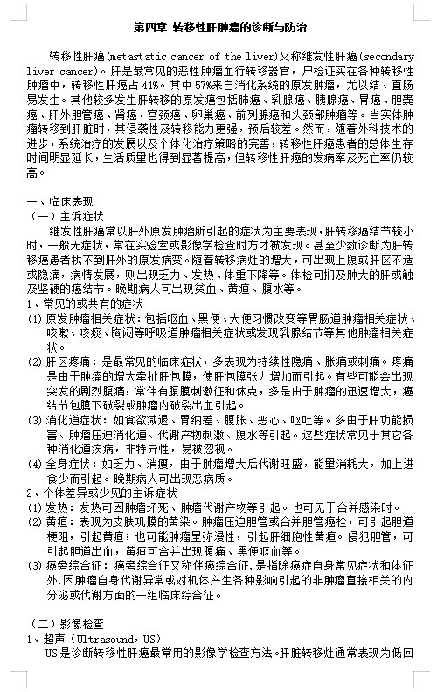
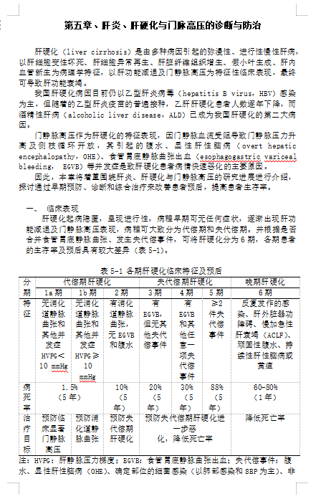
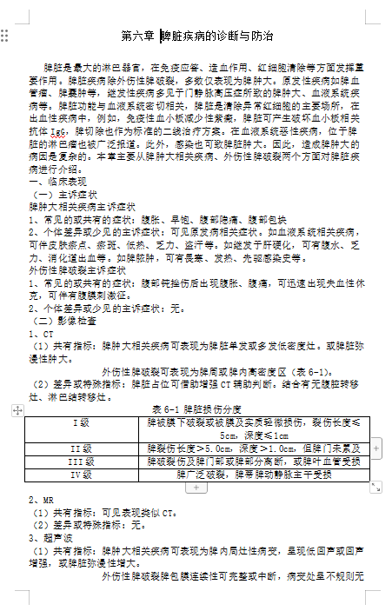
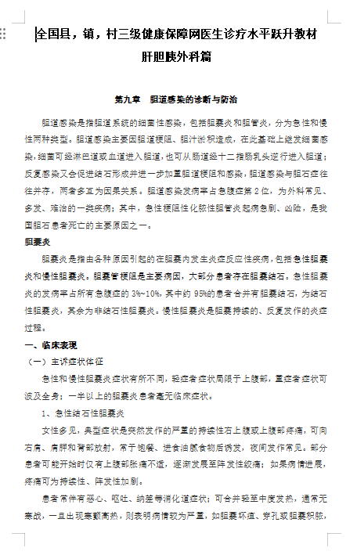
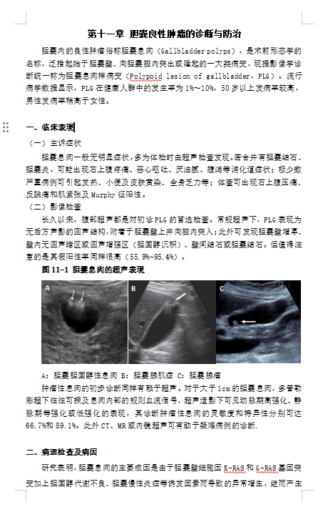
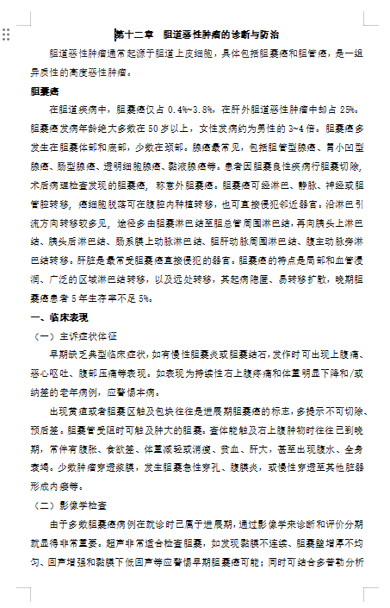
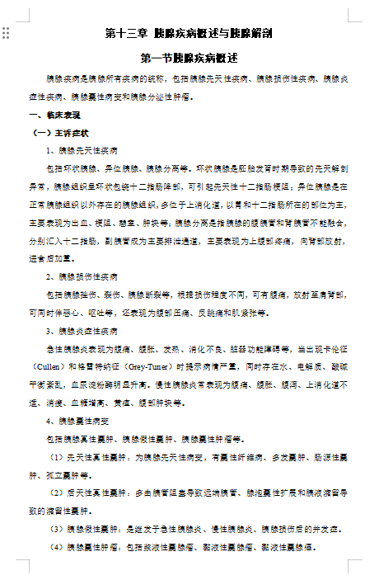
分会培训教材准备情况
分会已陆续收集培训教材并按照要求编写，目前已进入收尾阶段

Slide 5
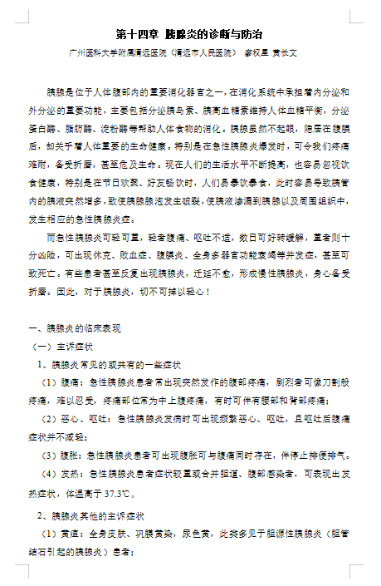
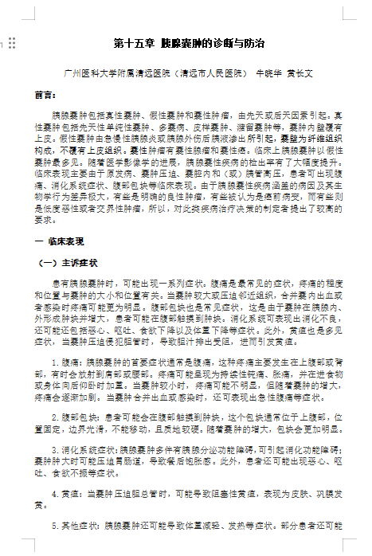
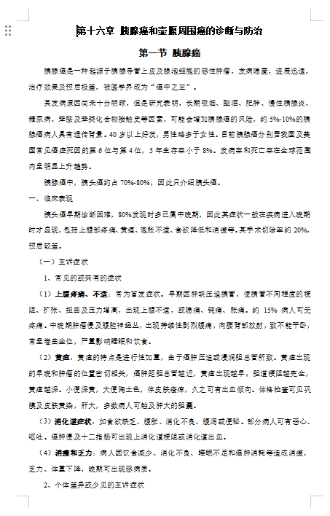
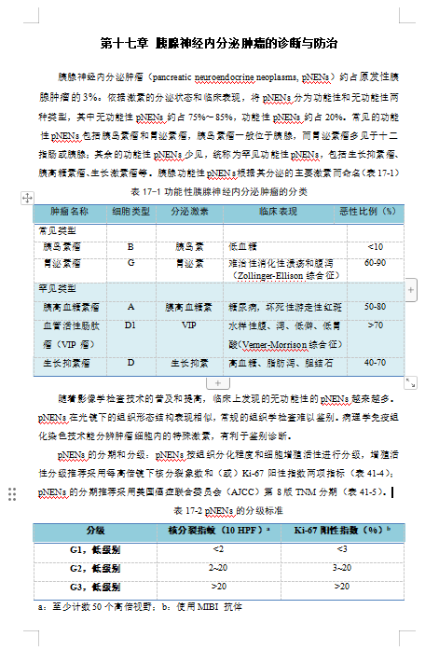
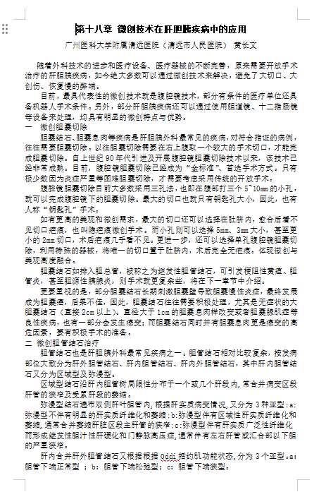
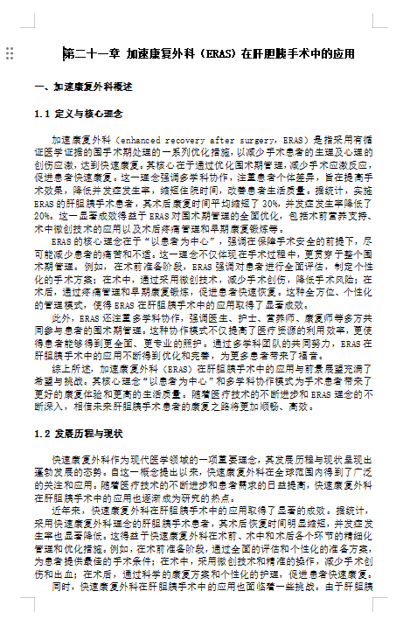
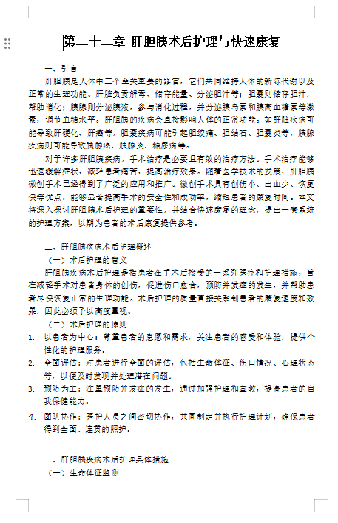
分会培训教材准备情况

Slide 6
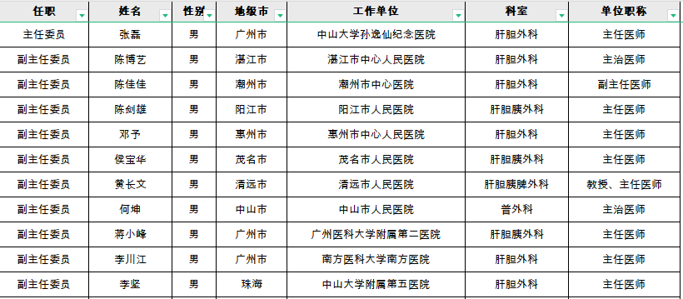
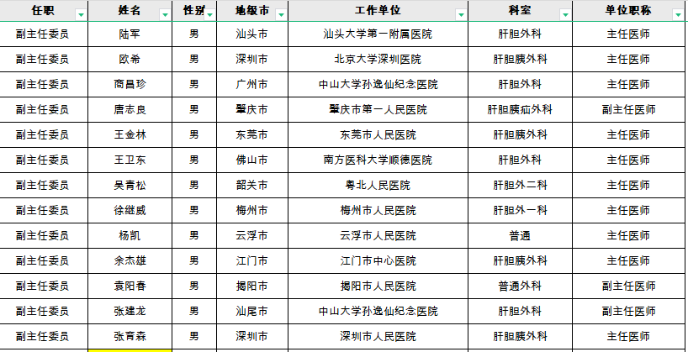
分会组织建设发展情况
分会在目前所搭建的构架基础上，继续完善组织构架，增补常务委员、委员名额。
肝胆胰外科分会目前在每个地级市有一位副主任委员，由每个地级市的副主任委员积极推荐常务委员及委员，继续扩大肝胆胰分会规模。
分会副主任委员名单

Slide 7
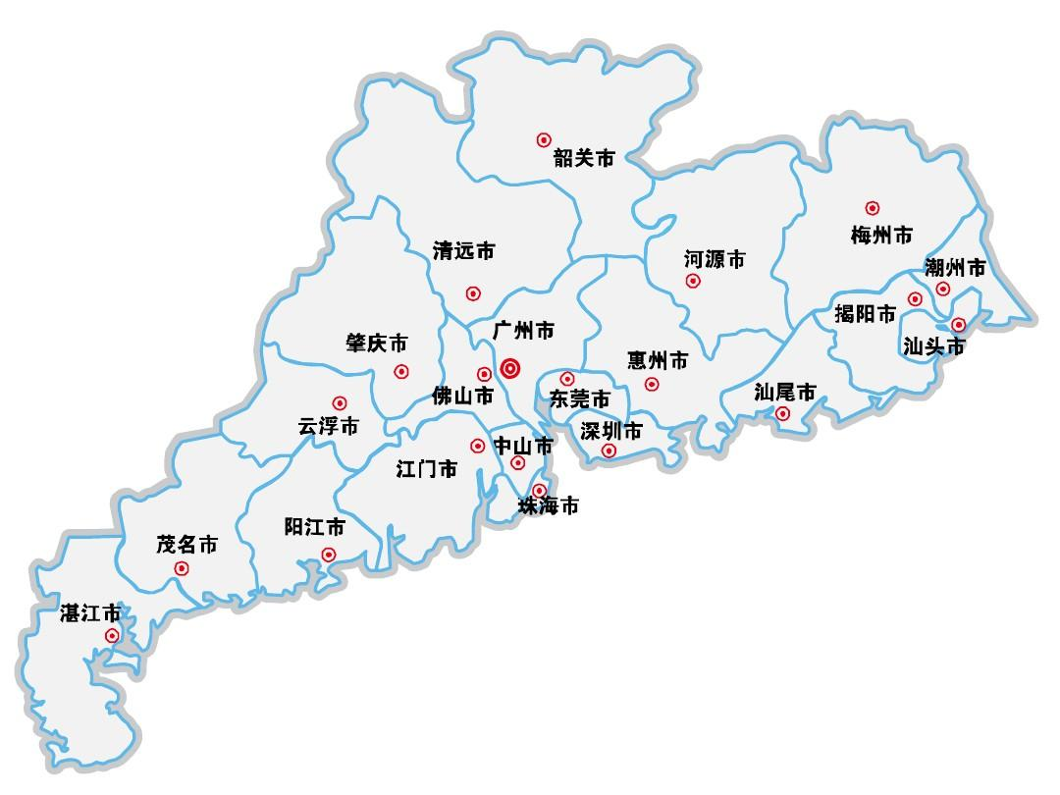
分会组织建设发展情况
①
①
①
①
①
③
①
①
①
①
①
①
①
①
①
①
②
①
①
①
①

Slide 8
分会组织建设发展情况
欧希、张育森
陆军
汕头市
蒋小峰、李川江、商昌珍
广州市
深圳市
张建龙
广州市
汕尾市
吴青松
韶关市
陈佳佳
阳江市
陈剑雄
潮州市
王卫东
佛山市
杨凯
云浮市
陈博艺
惠州市
邓予
湛江市
王金林
东莞市
唐志良
肇庆市
何坤
袁阳春
中山市
揭阳市
余杰雄
江门市
李坚
茂名市
侯宝华
清远市
黄长文
珠海市
徐继威
梅州市
以副主任委员为核心，积极发展新委员

Slide 9
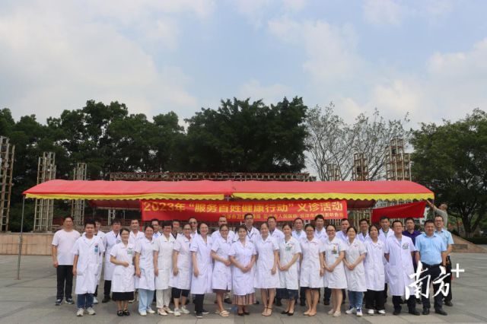
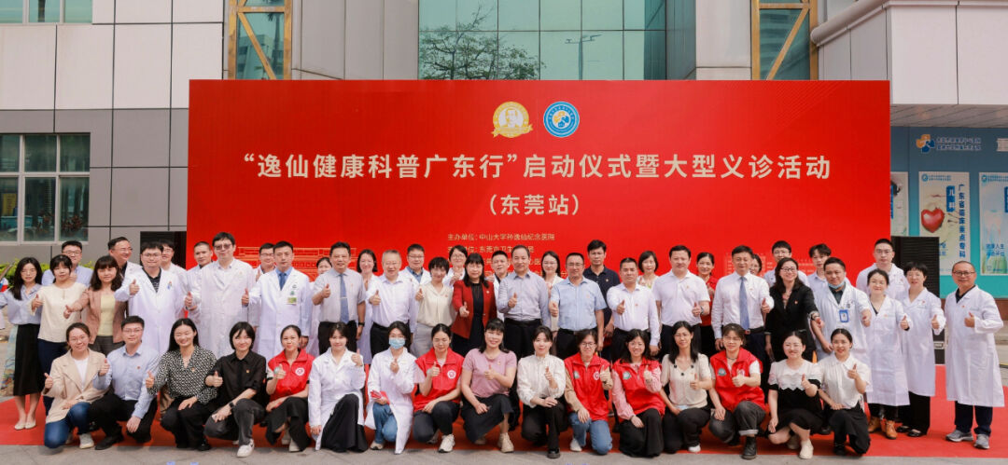
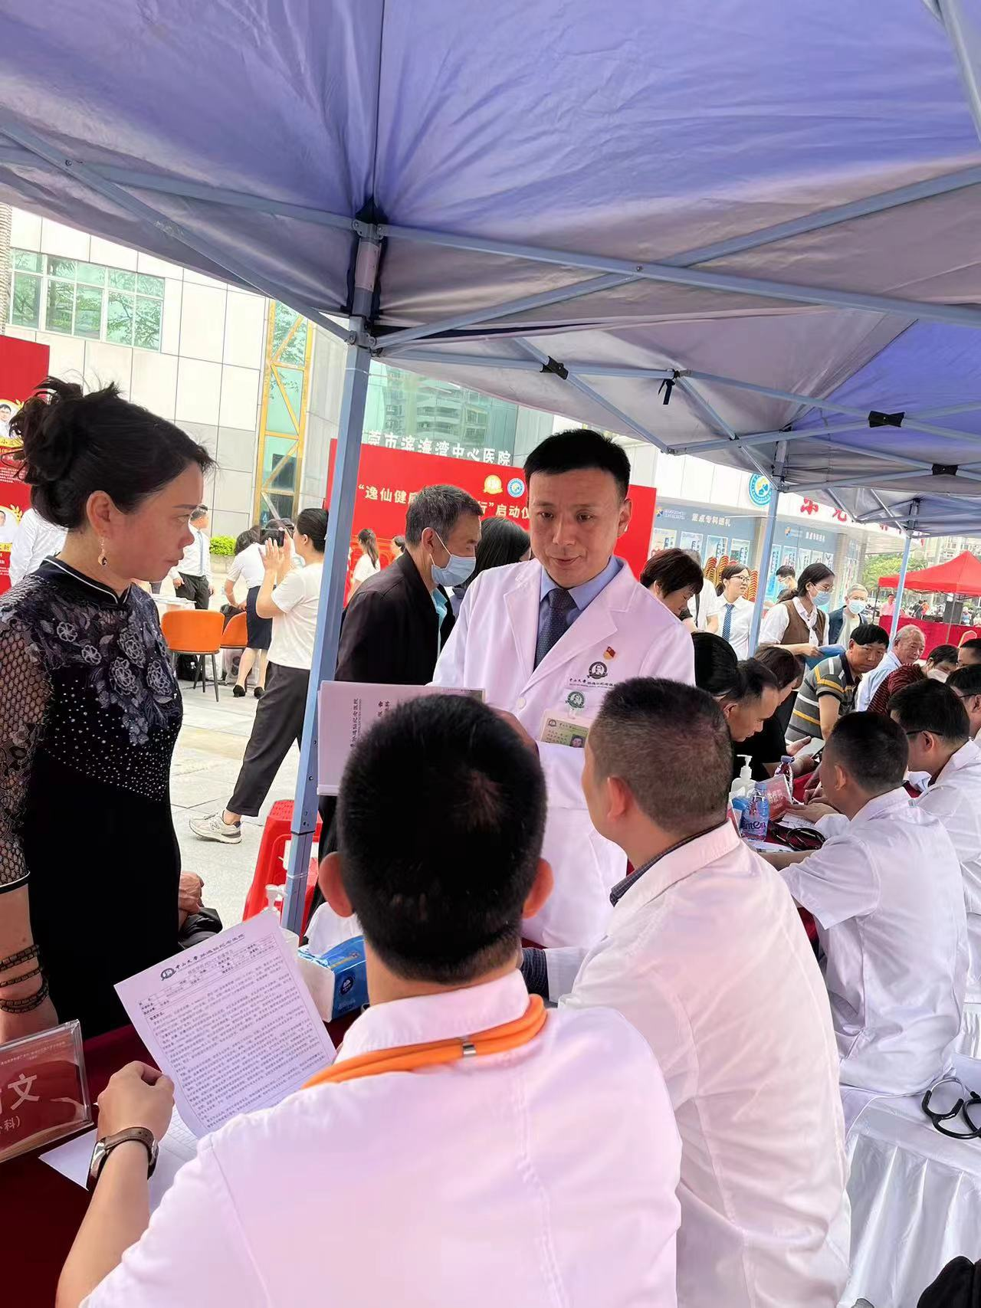
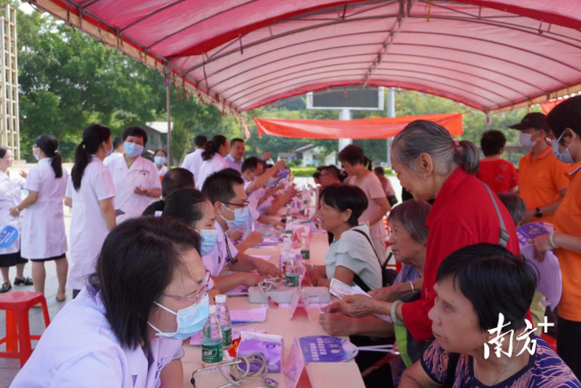
2024年分会科普工作开展情况
分会以副主任委员为核心积极开展各种科普宣传工作。以下为云浮市人民医院的杨凯、中山大学孙逸仙纪念医院的商昌珍两位副主任委员带领团队参加科普义诊宣传活动。

Slide 10
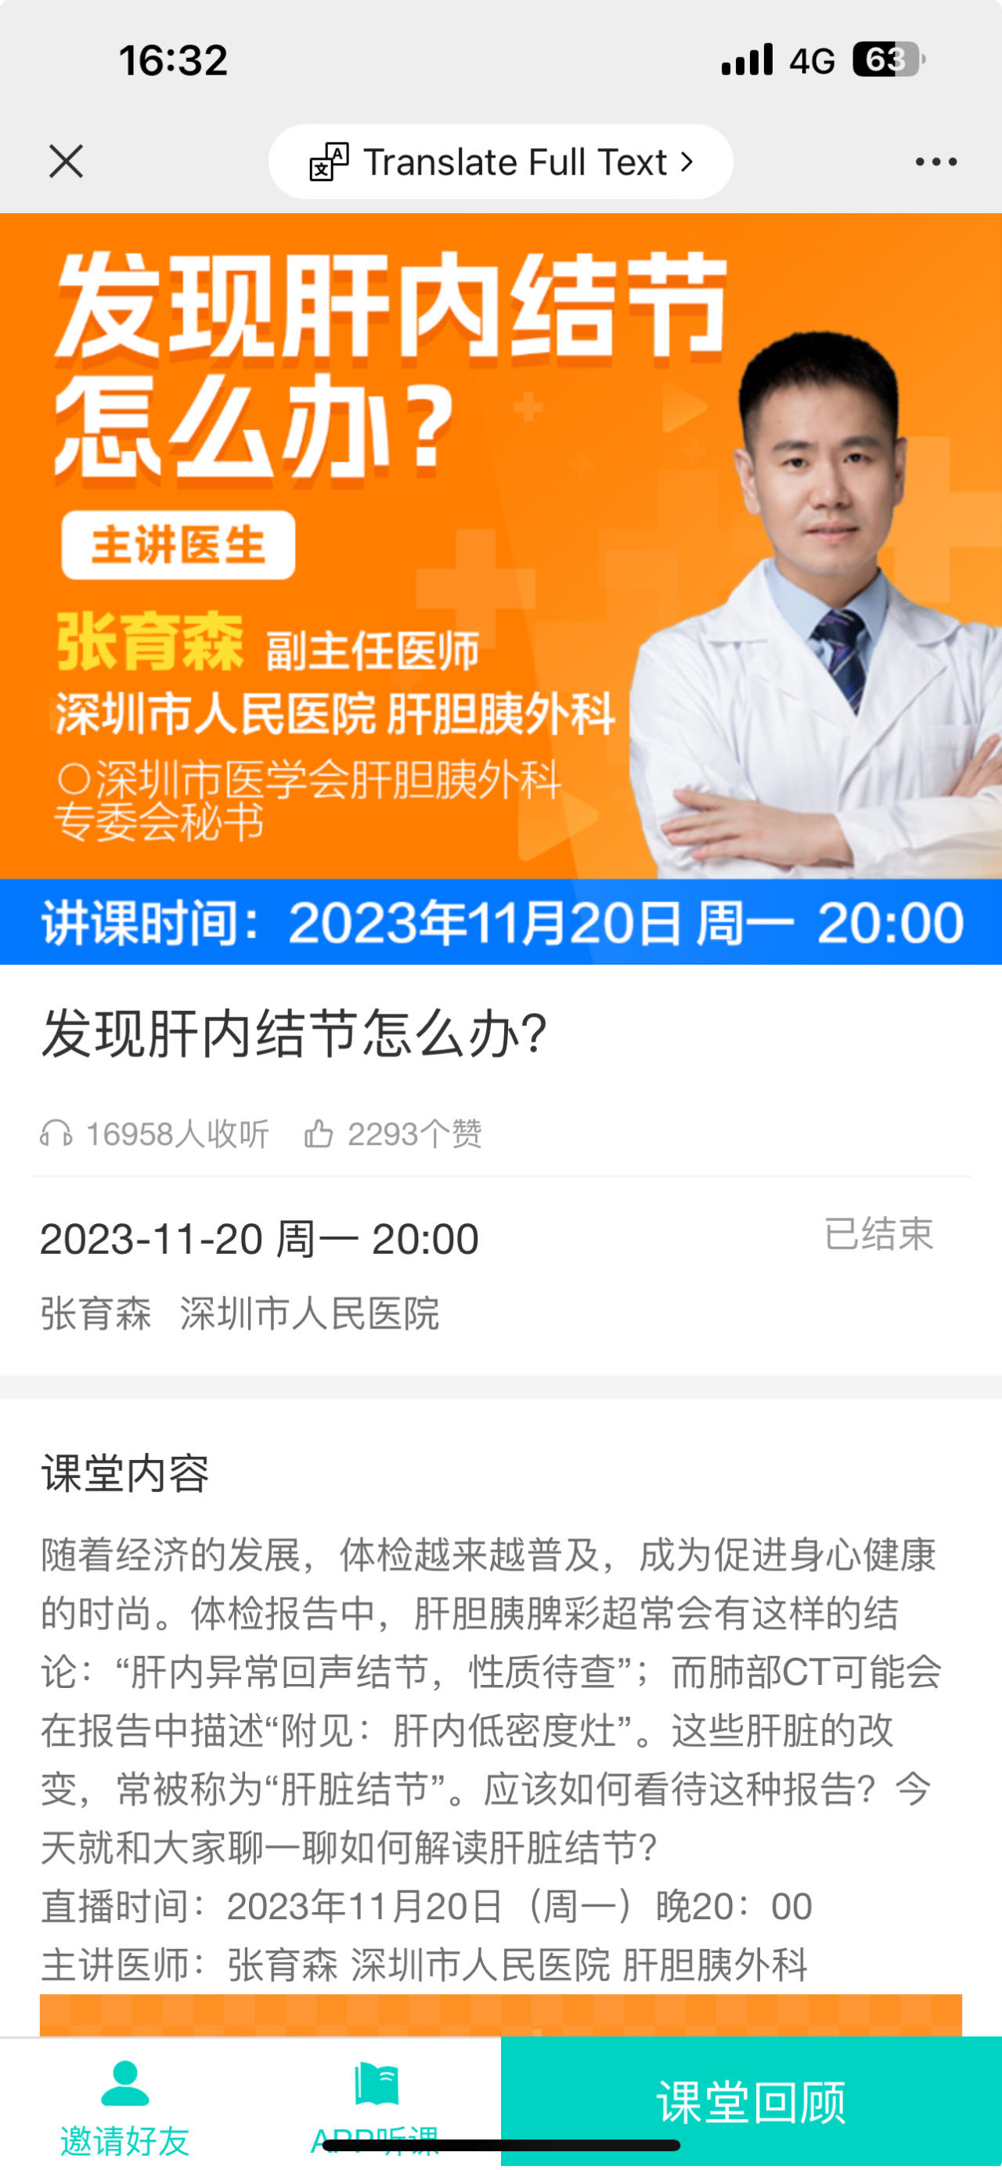
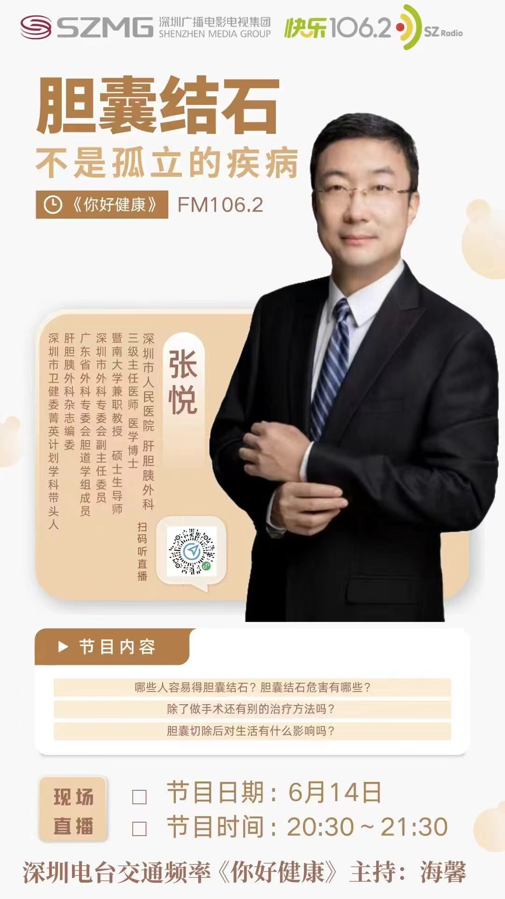
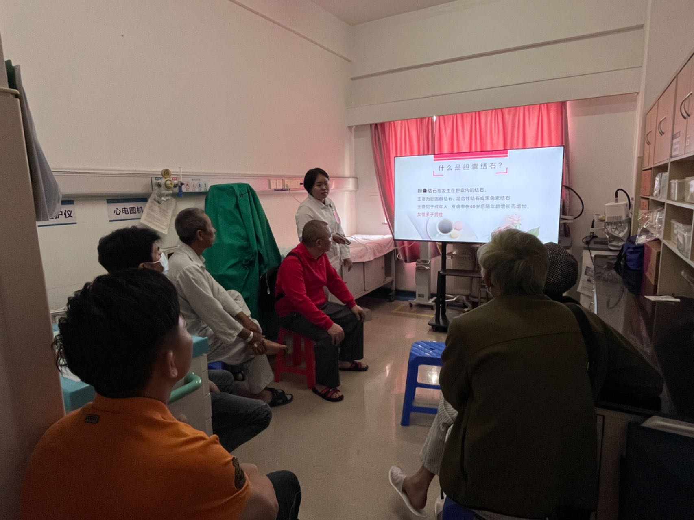
2024年分会科普工作开展情况
中山市人民医院何坤副主任委员组织科室团队为病人家属作科普宣传活动
深圳市人民医院张育森副主任委员组织科室团队作客深圳电台交通频率《你好健康》栏目，为民众科普宣传肝胆疾病相关内容

Slide 11
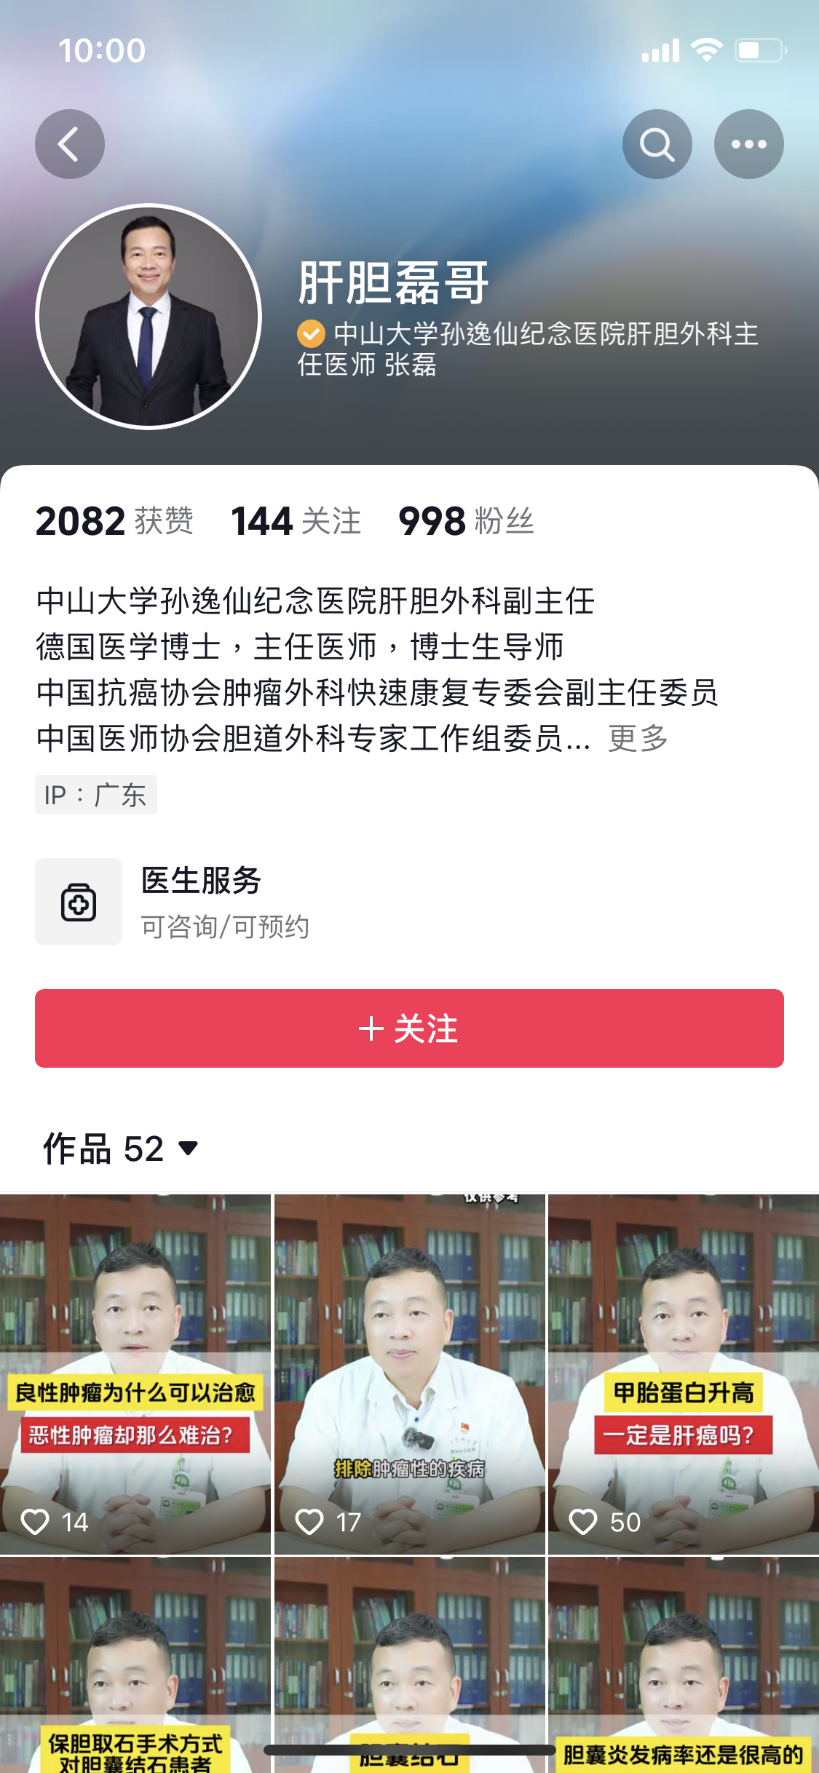
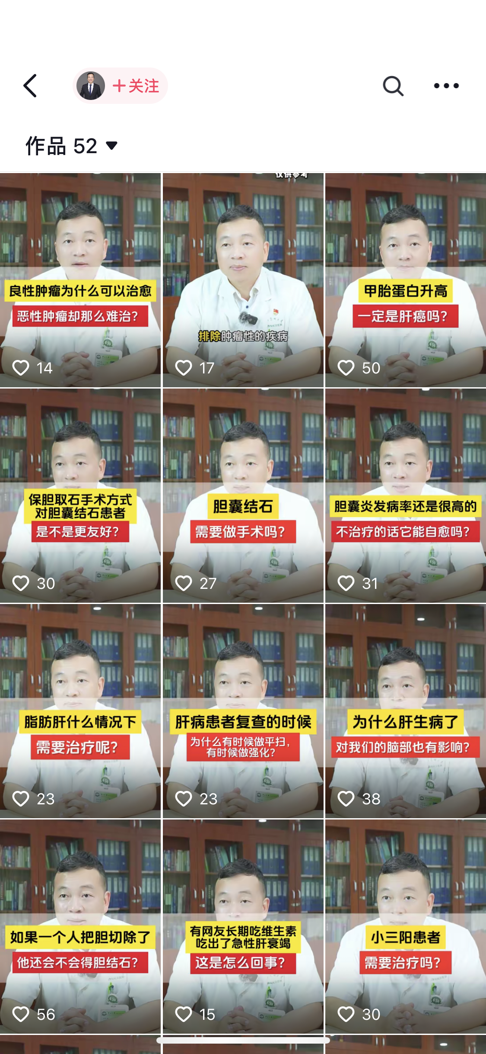
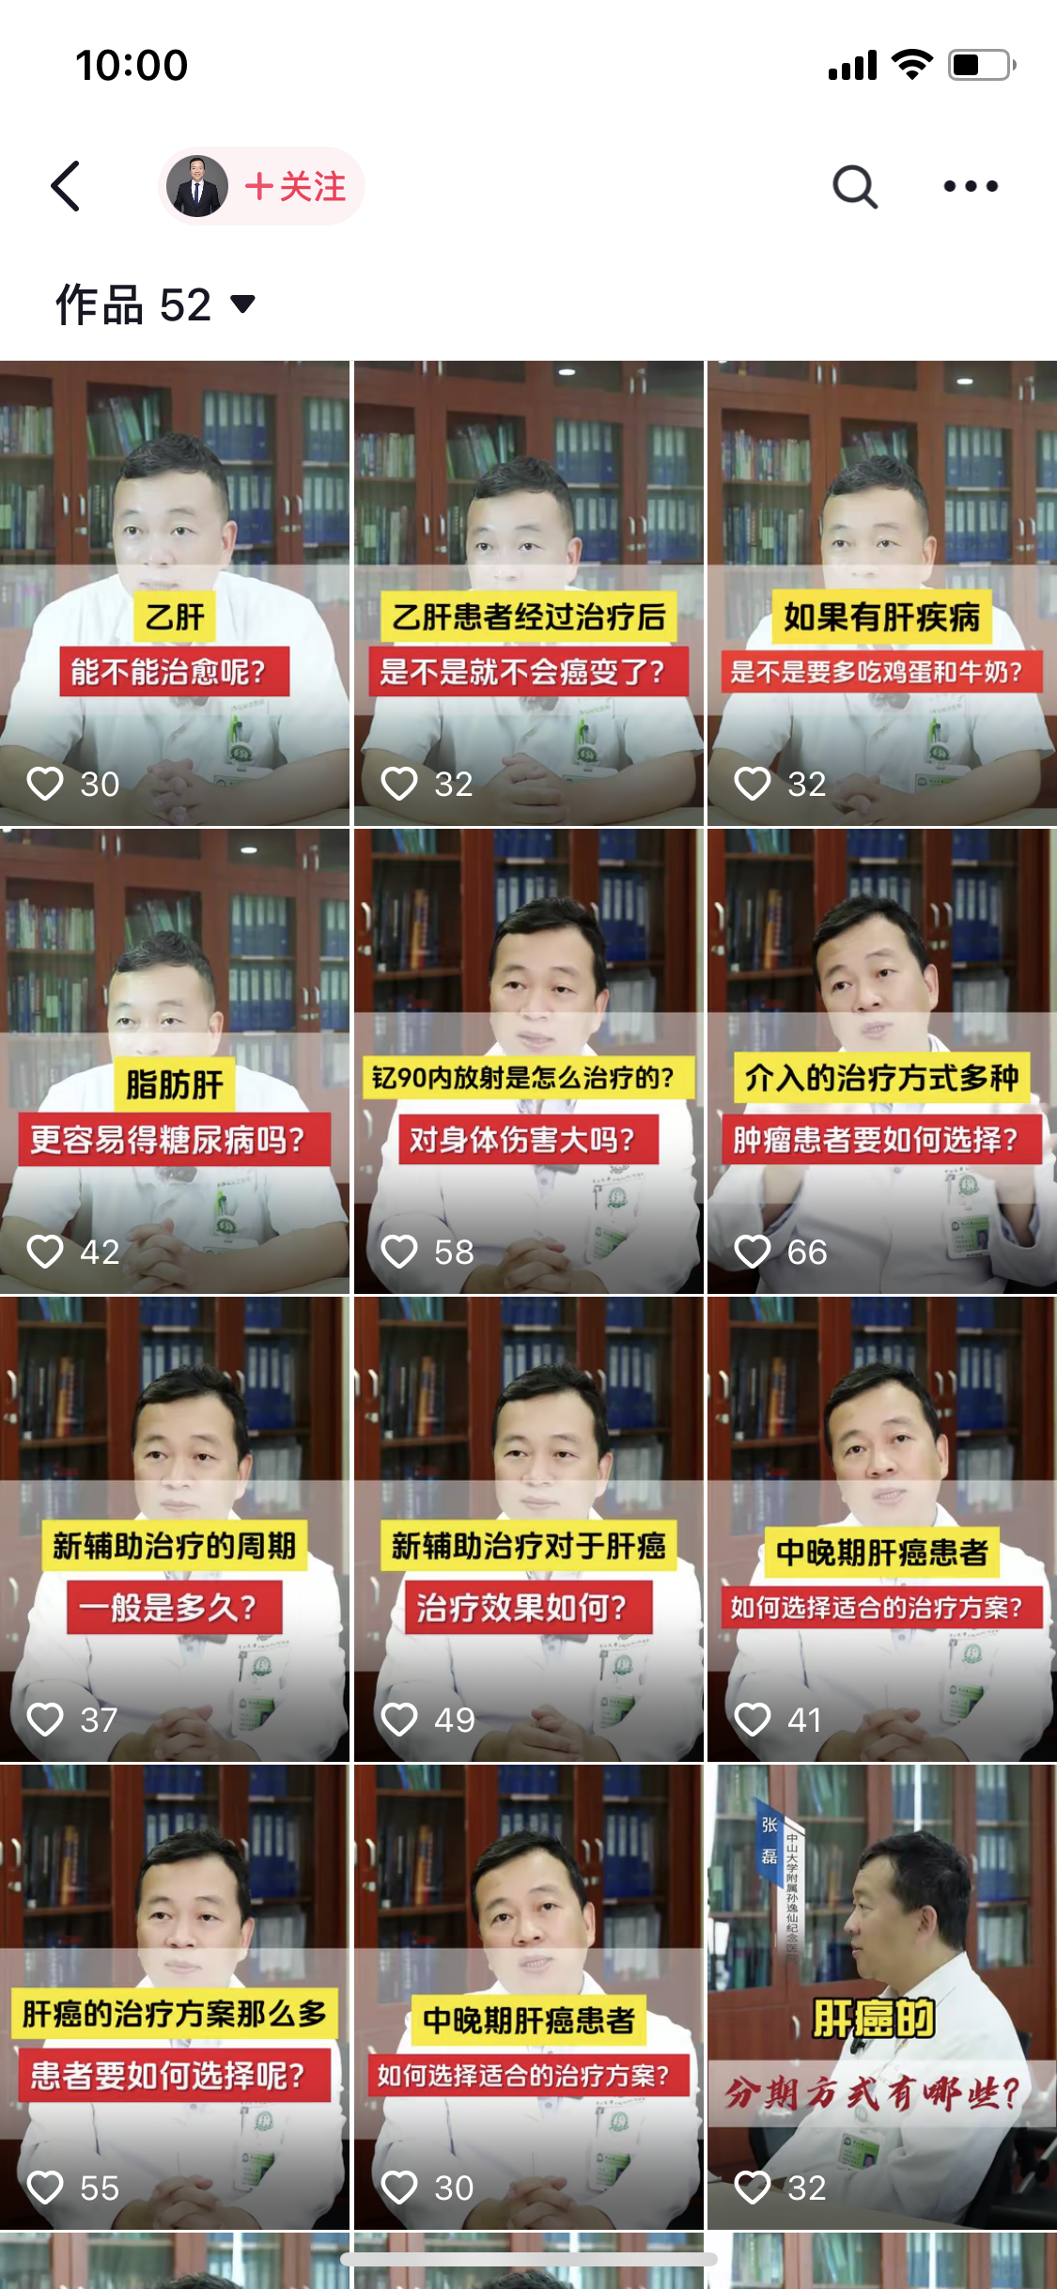
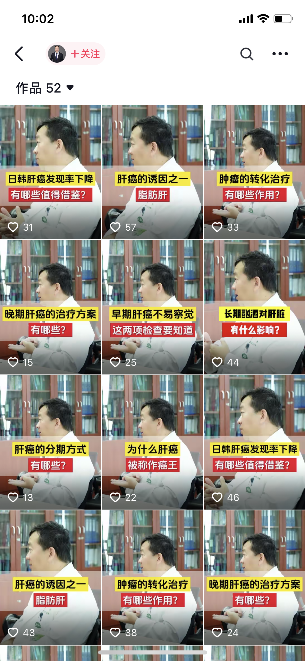
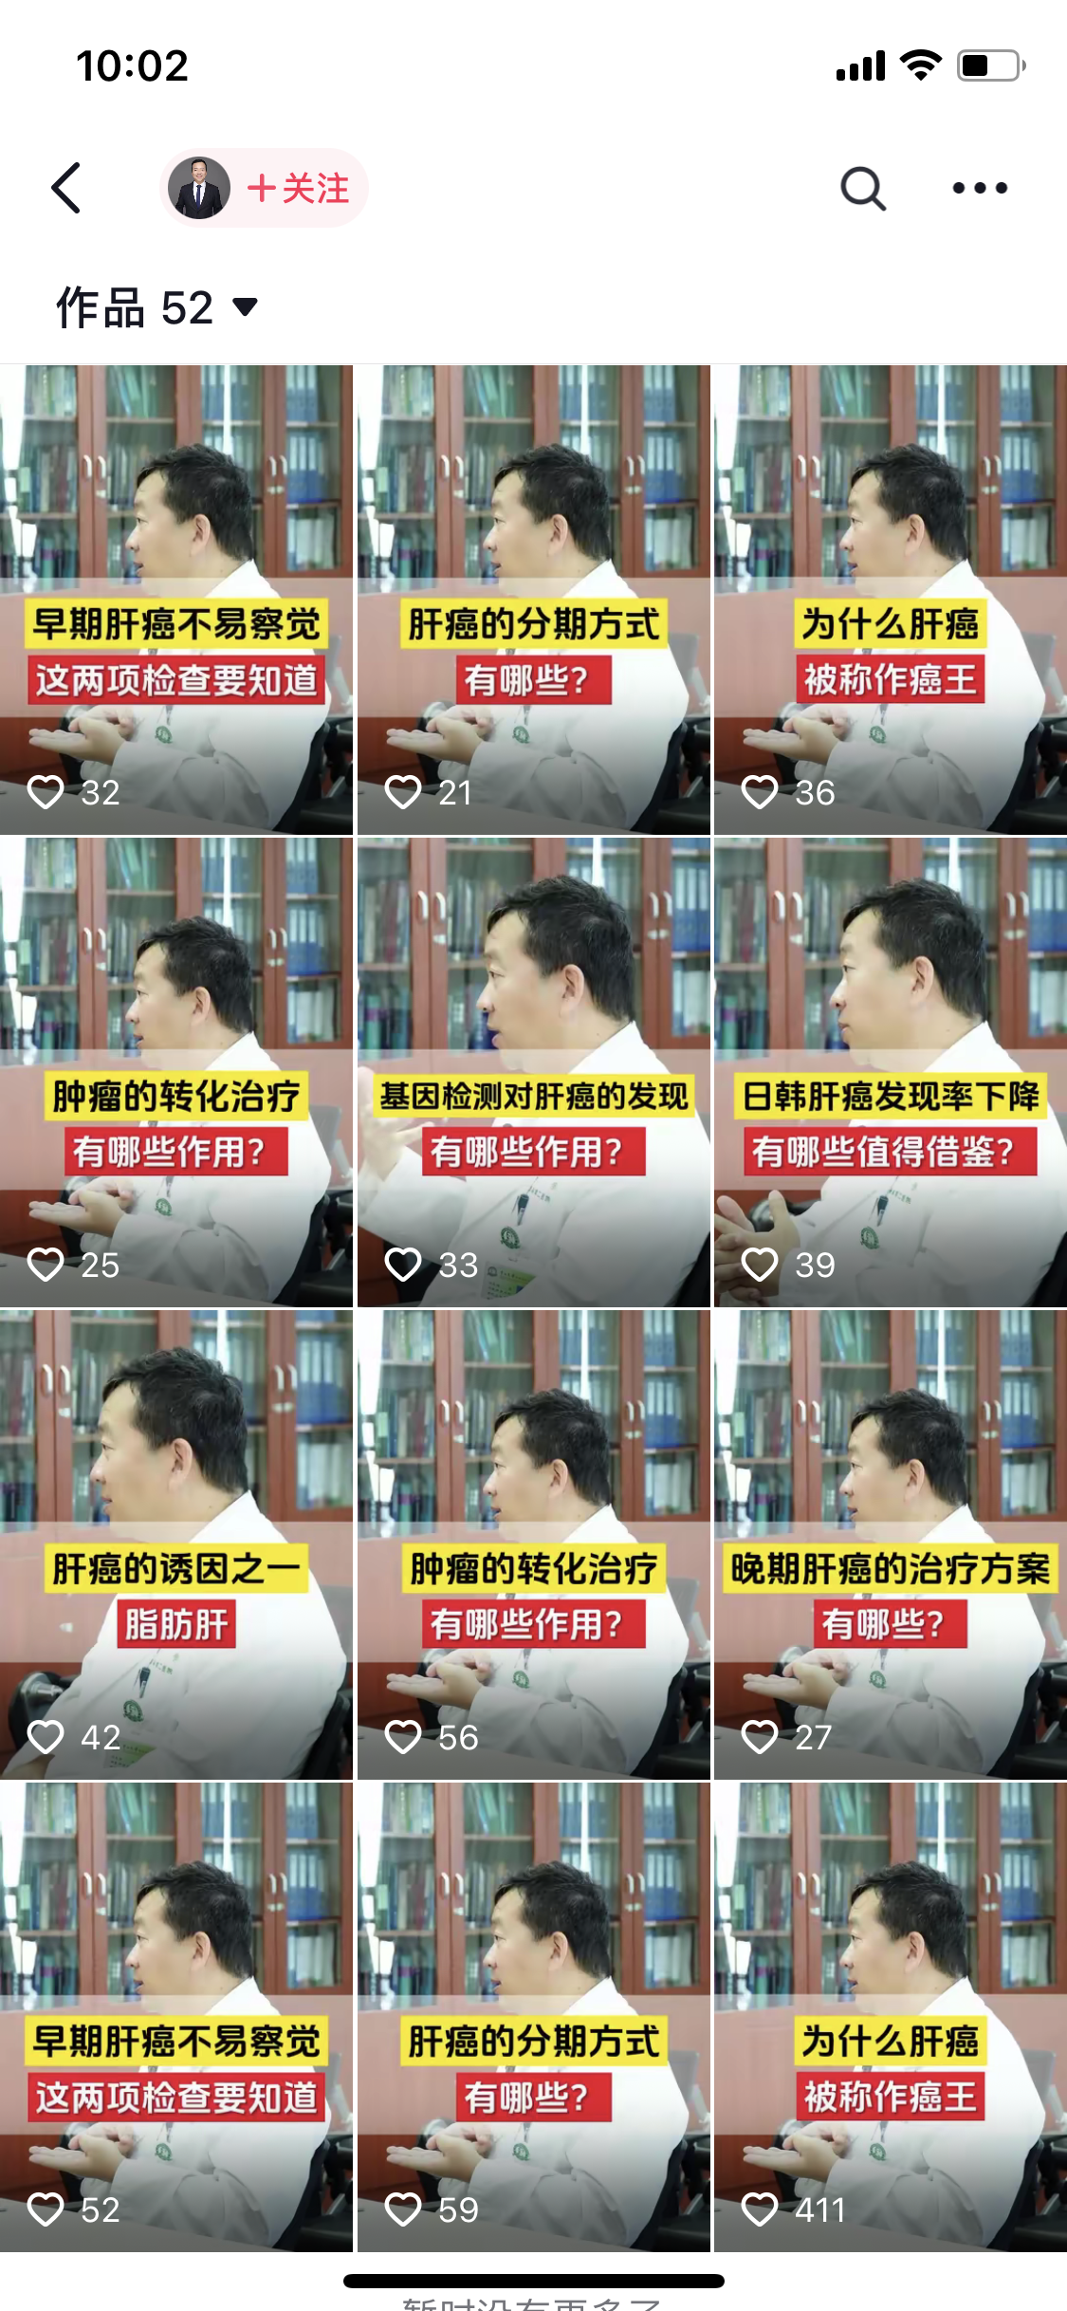
2024年分会科普工作开展情况
分会已搭建抖音视频号等公众媒介
定期更新原创科普内容，宣传肝胆胰外科相关基础知识、常见疾病该如何预防与治疗、日常的健康生活方式等内容，以便更好的服务广大群众

Slide 12
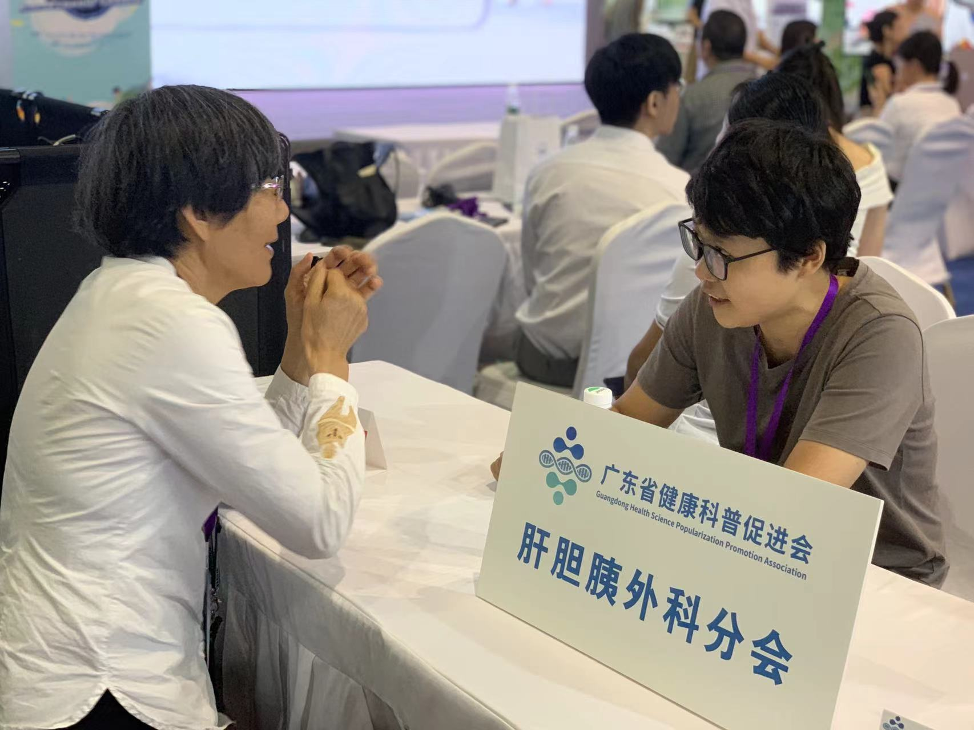
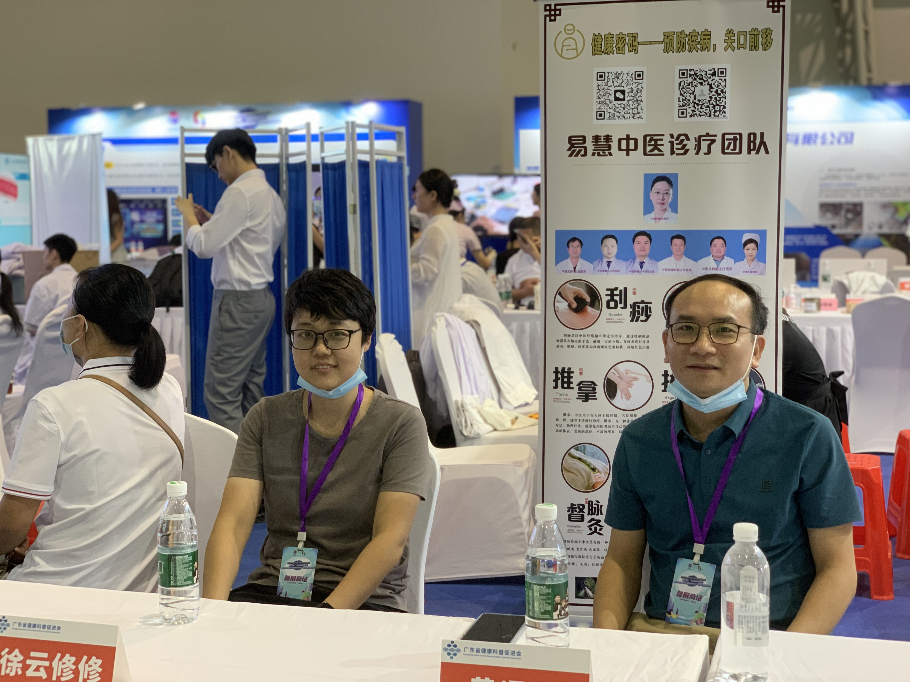
2024年分会科普工作开展情况
2024年9月，分会按需求积极参加广东省健康科普促进会第四届广东健康科普月活动，由黄泽坚主治医师及徐云修修主治医师代表分会出席义诊活动。

Slide 13
分会2025年工作计划
一、继续扩大肝胆胰外科分会规模
在目前所搭建的分会构架基础上，继续完善组织构架，增补常务委员、委员名额。由每个地级市的副主任委员积极推荐常务委员及委员，扩大肝胆胰分会规模。
二、继续做好基层宣传工作
分会在粤西、粤北等周边地区，继续开展下基层活动，为广大基层医院的肝胆胰外科医师传经送宝。以及做好肝胆胰分会科普宣传工作，以各地市级医院为单位，鼓励各级医师展开下基层活动，充分调动各级医师积极性，下基层开展义诊、查房、病例讨论等活动，更好的为广大人民群众提供健康服务和健康教育。
三、继续开展肝胆胰外科相关学术活动
分会将继续开展形式多样的学术会议，搭建学术交流的平台；为广大肝胆胰外科医师提供一个学习的平台，继续为肝胆胰外科事业贡献一份力量。
四、继续搭建微信公众号及快手等公众媒介
分会将继续搭建多种公众媒介，对宣传内容重点审核，精心策划。确保能够定期更新原创科普内容，把肝胆胰外科相关基础知识、常见疾病该如何预防与治疗、日常的健康生活方式等内容宣传出去，以便更好的服务广大群众。

Slide 14
谢谢！

